Slide 1
الرموز غير اللفظية في العلاقات العامة
استخدام الصورة و الرسوم و الصور المركبة في حملات العلاقات العامة

Slide 2
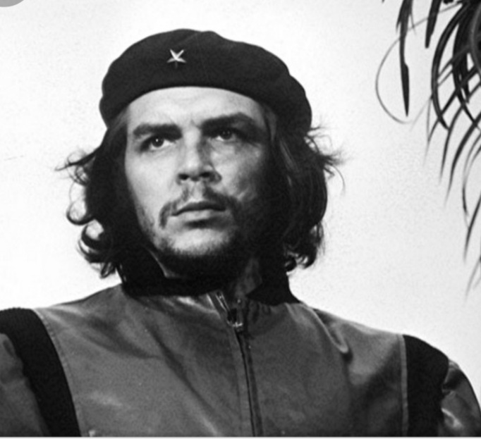
الصور

Slide 3
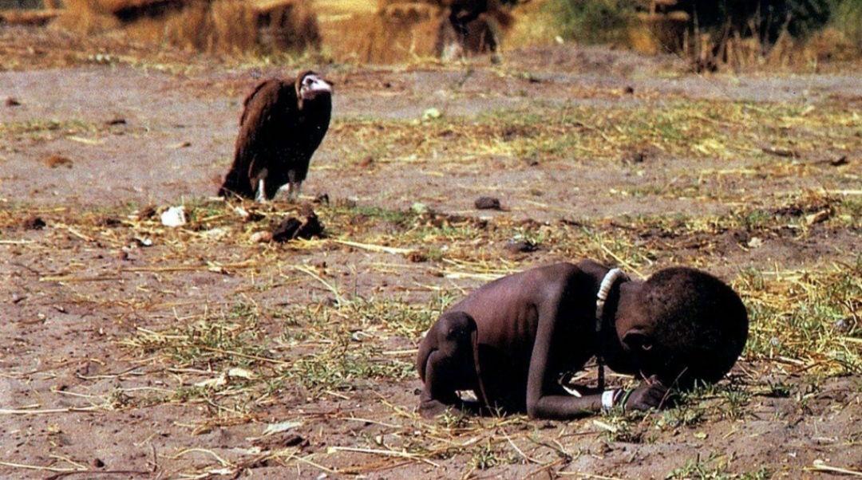
الصور

Slide 4
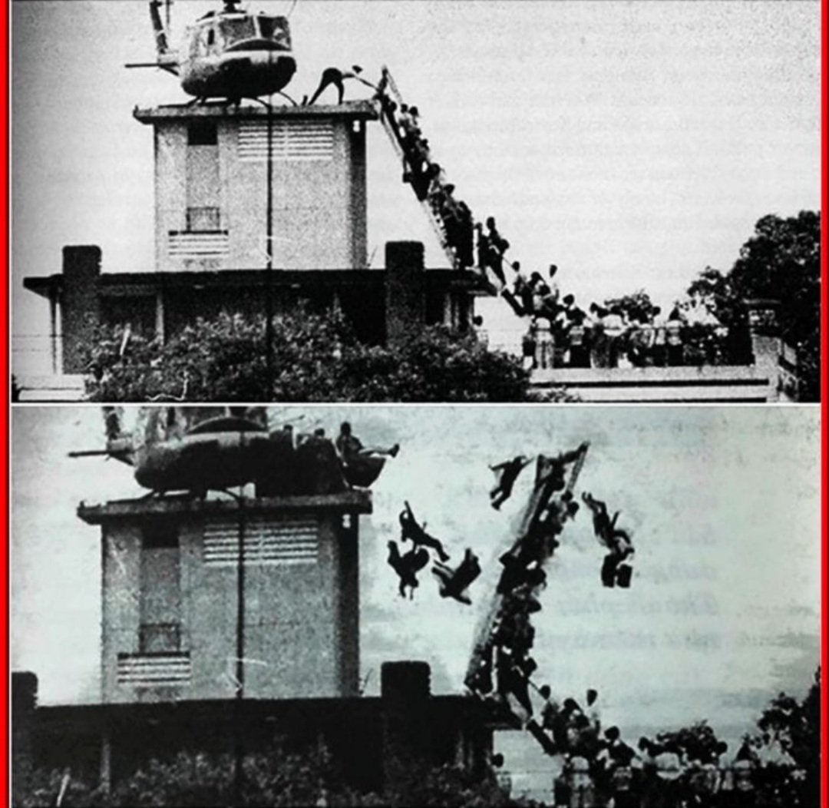
الصور

Slide 5
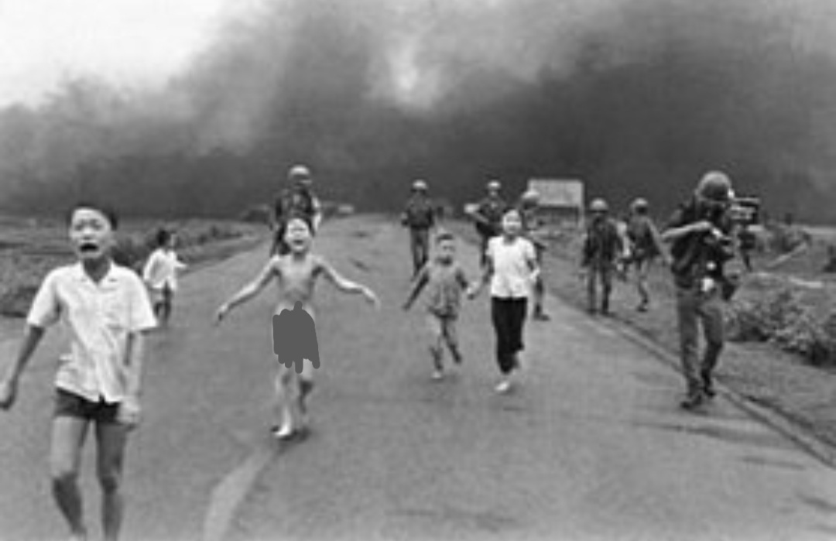

Slide 6


Slide 7


Slide 8
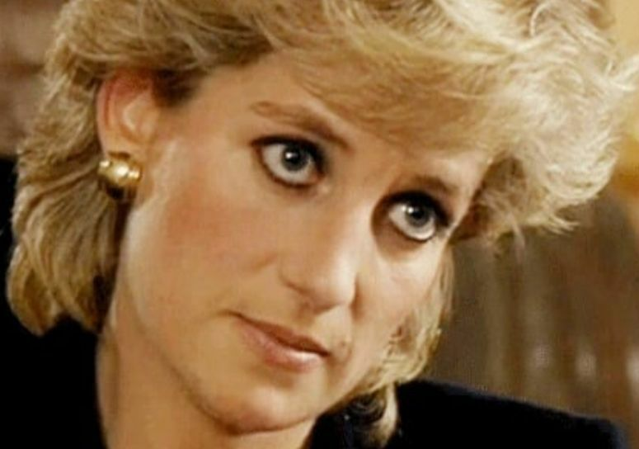

Slide 9
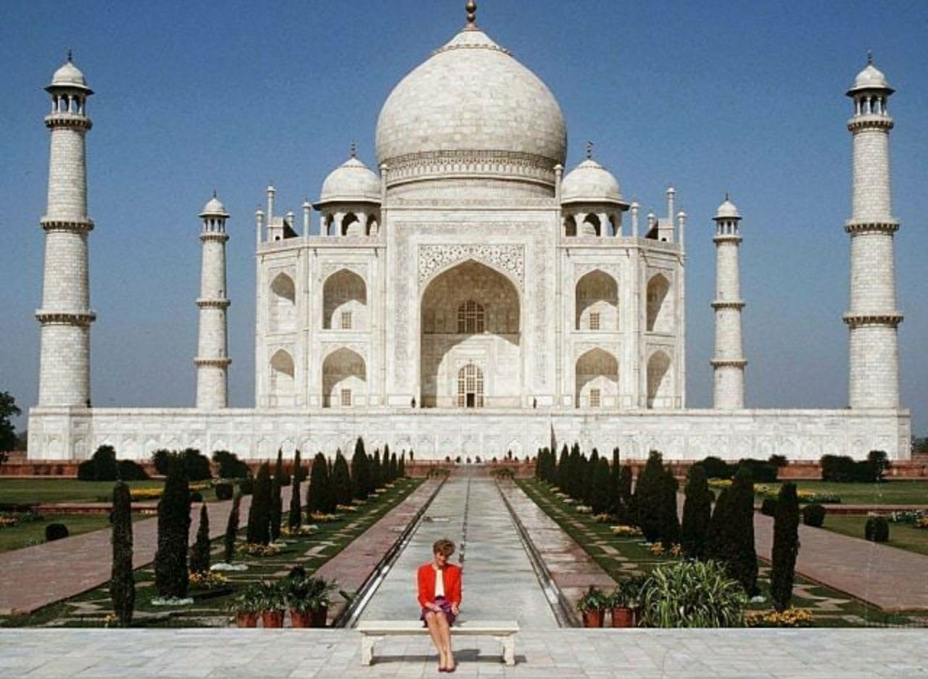

Slide 10
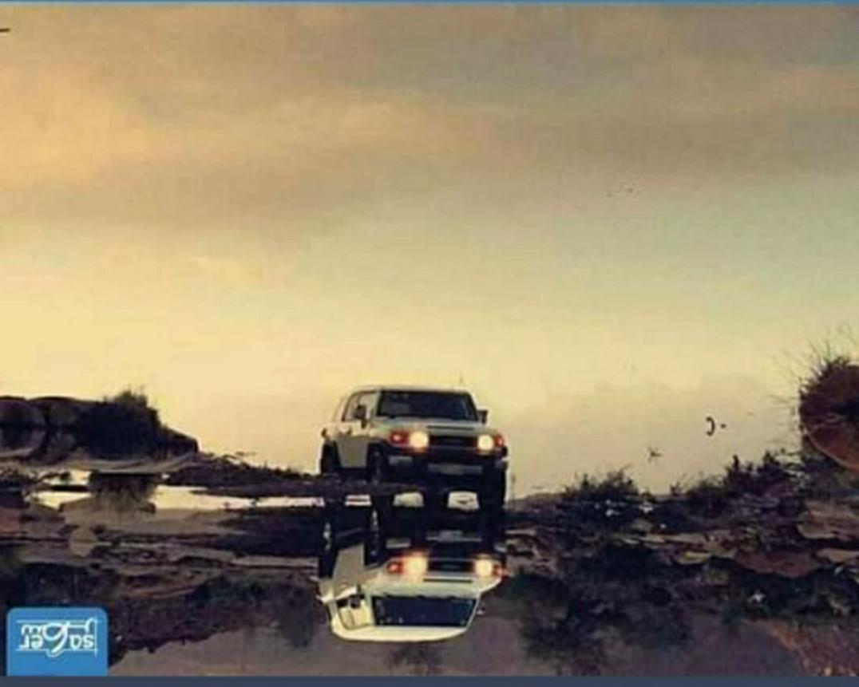

Slide 11
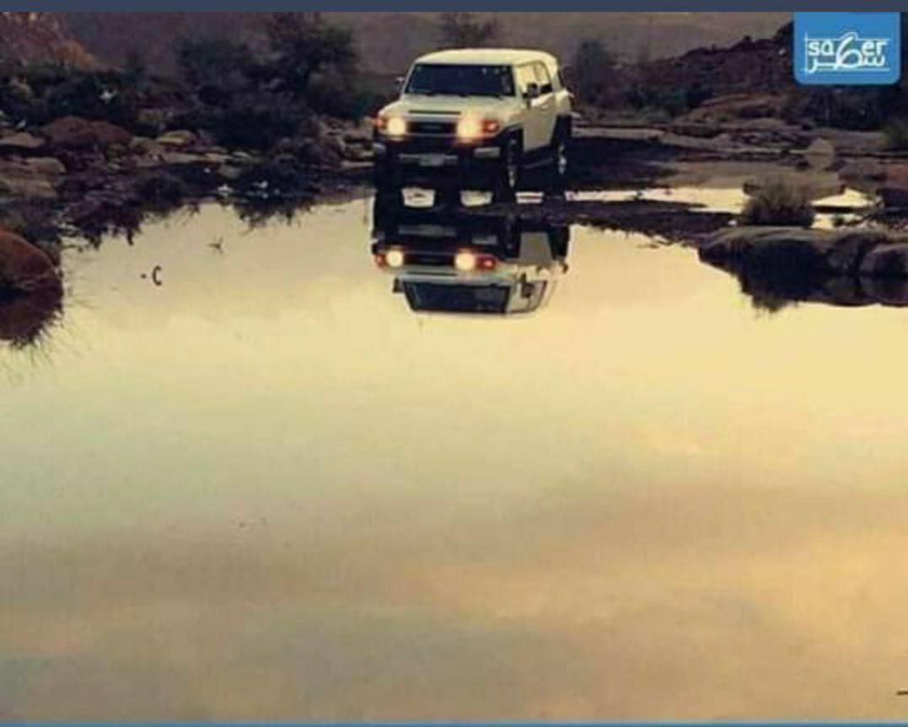

Slide 12
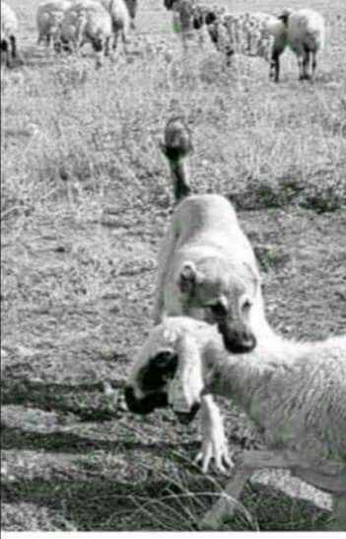

Slide 13
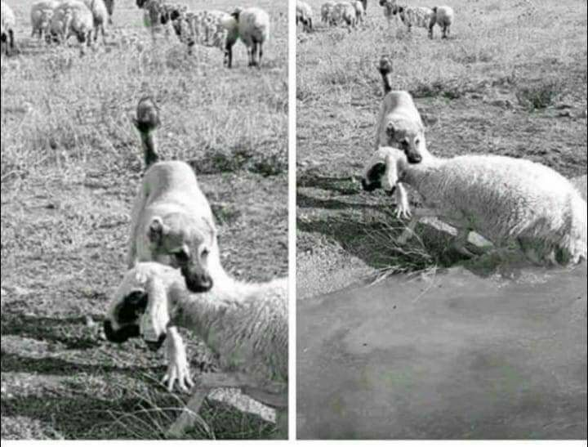

Slide 14


Slide 15


Slide 16
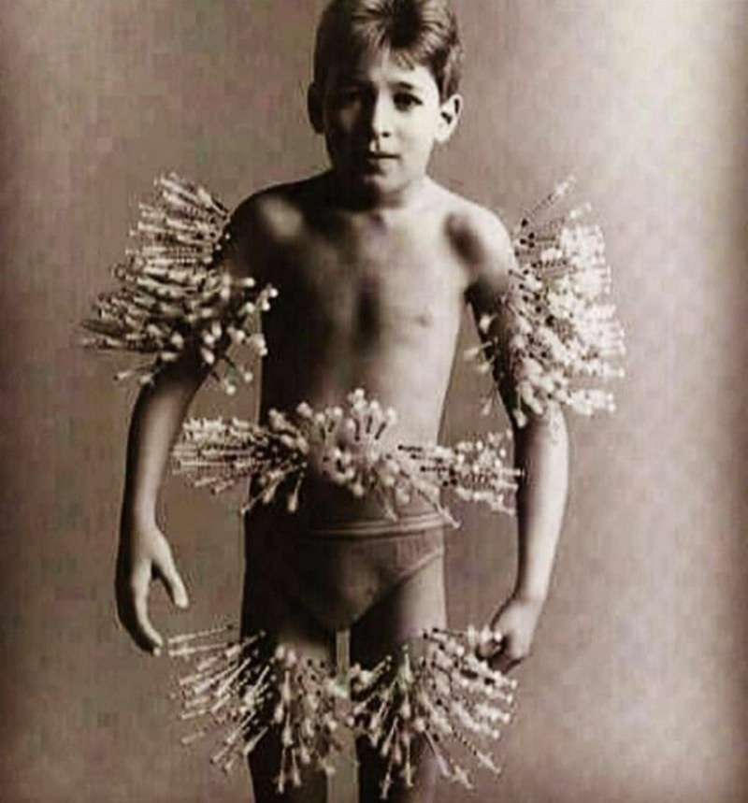

Slide 17


Slide 18
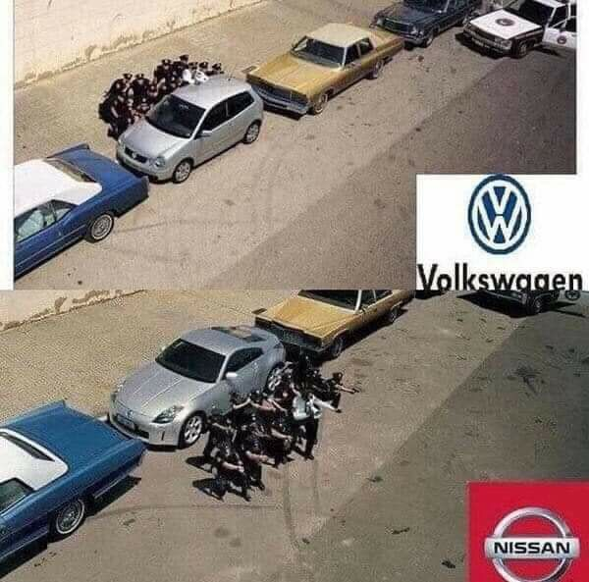

Slide 19
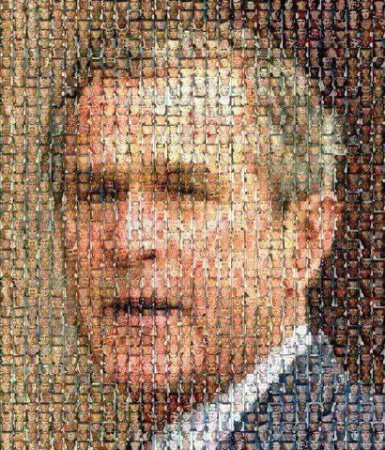

Slide 20


Slide 21


Slide 22
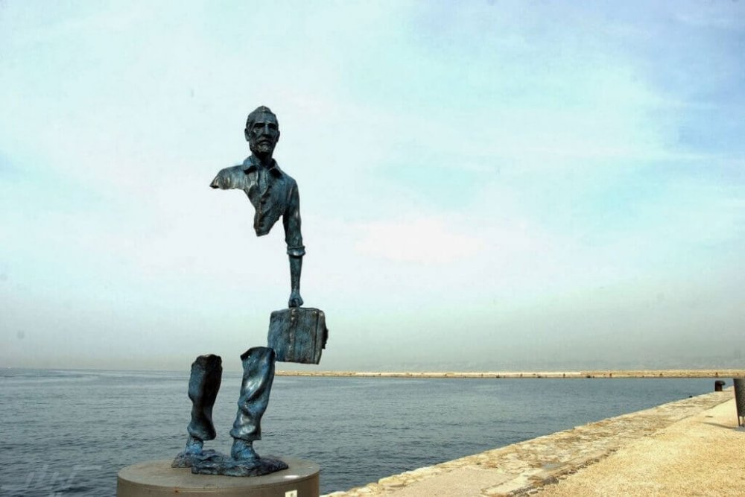

Slide 23
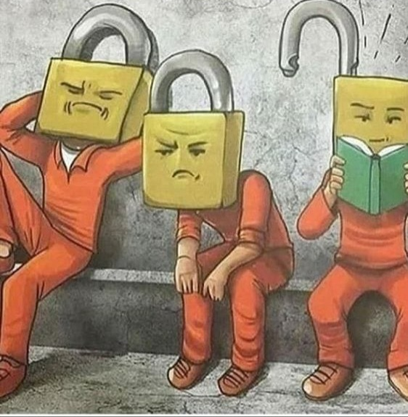
الرسوم

Slide 24
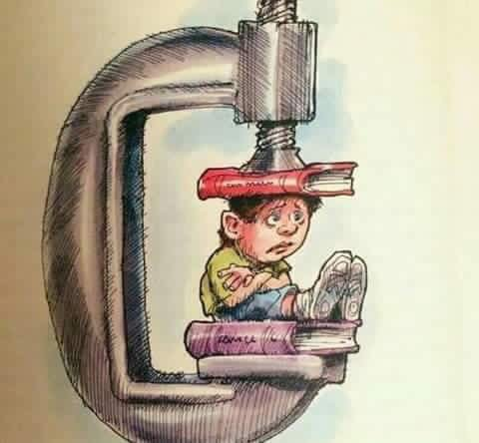

Slide 25
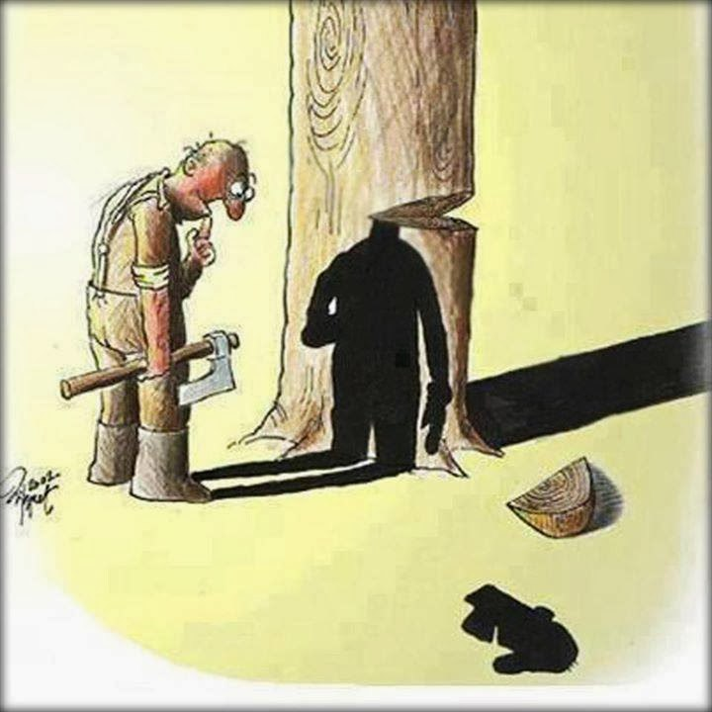

Slide 26
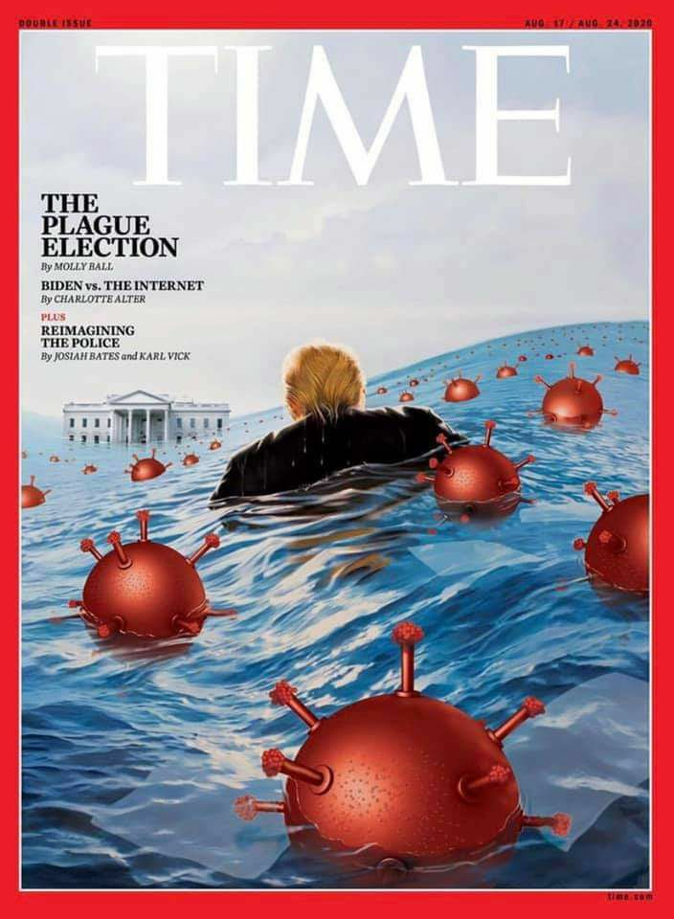

Slide 27
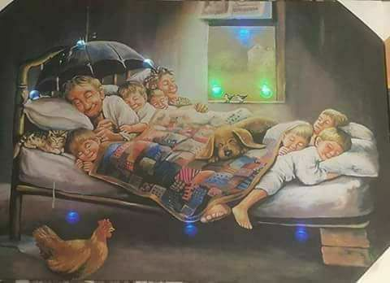

Slide 28
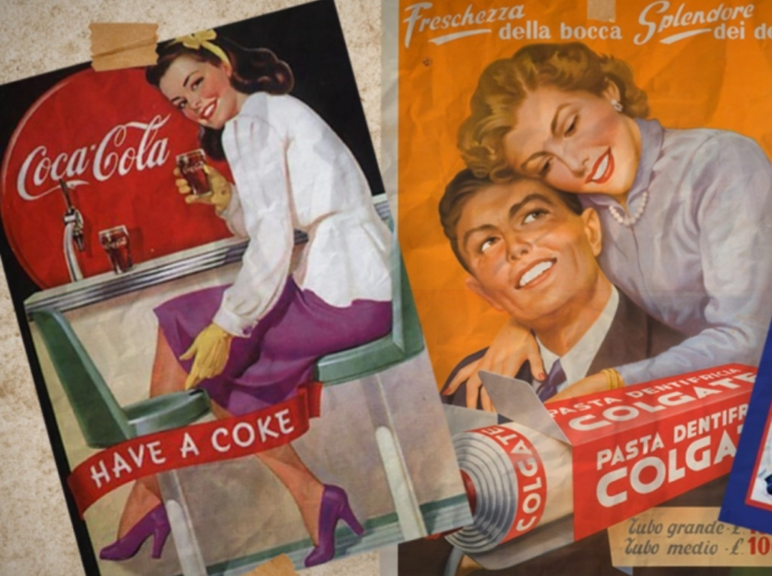

Slide 29


Slide 30
م / حملات العلاقات العامة
كيفية استخدام الرموز غير اللفظية في حملات العلاقات العامة
المرحلة الرابعة
2020/12/31 يوم الخميس ، الساعة 11 صباحا لغاية 12:30 ظهرا .
عاما مكللا بالنجاح والتوفيق لكم جميعا

